Slide 1
МДК 03.01 Организация деятельности аптеки и ее структурных подразделений На базе «Губернские аптеки» №375 по специальности 33.02.01 Фармация
Федеральное государственное бюджетное образовательное учреждение высшего образования «Красноярский государственный медицинский университет имени профессора В.Ф.Войно-Ясенецкого» Министерства здравоохранения Российской Федерации Фармацевтический колледж
Выполнила: Терская Анастасия Евгеньевна
Методический руководитель: Казакова Елена Николаевна
Общий руководитель: Сазанакова Елена Николаевна
Непосредственный руководитель: Андреева Анастасия Александровна

Slide 2
Организацию работы по приему лекарственных средств, товаров аптечного ассортимента регулирует:
приказ МЗ РФ от 31.08.2016 №647н «Об утверждении правил надлежащей аптечной практики лекарственных препаратов для медицинского применения»
приказ МЗ РФ от 31.08.2016 №646н «Об утверждении правил надлежащей практики хранения и перевозки лекарственных препаратов для медицинского применения».

Slide 3
Приём товара проводят в специально выделенном и оборудованном помещении. В данной аптеке это материальная комната №1.
Рисунок1. Материальная комната №1.

Slide 4
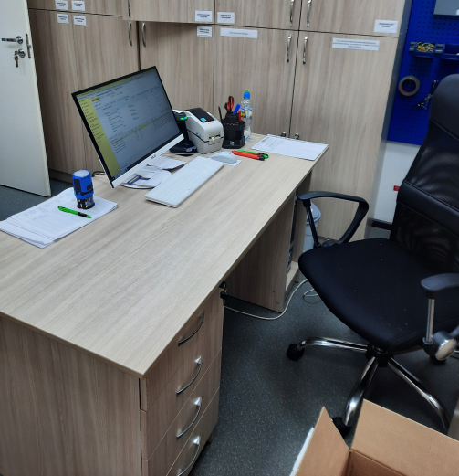
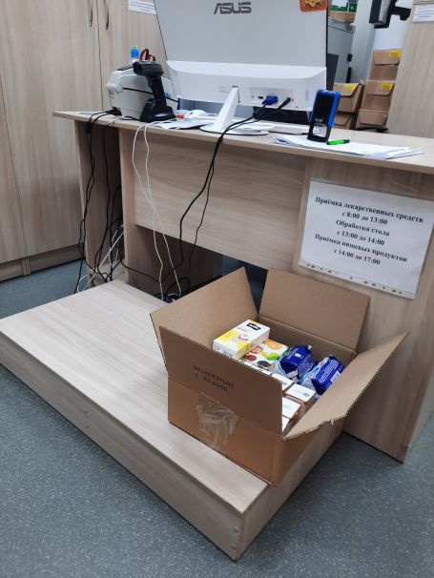
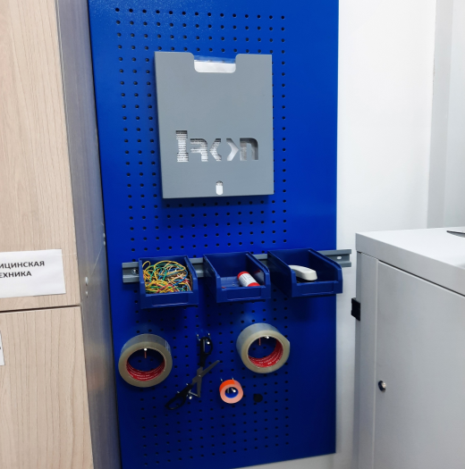
Это помещение имеет следующее оборудование:
стол,
один поддон,
компьютер.
кондиционер
органайзер

Slide 5
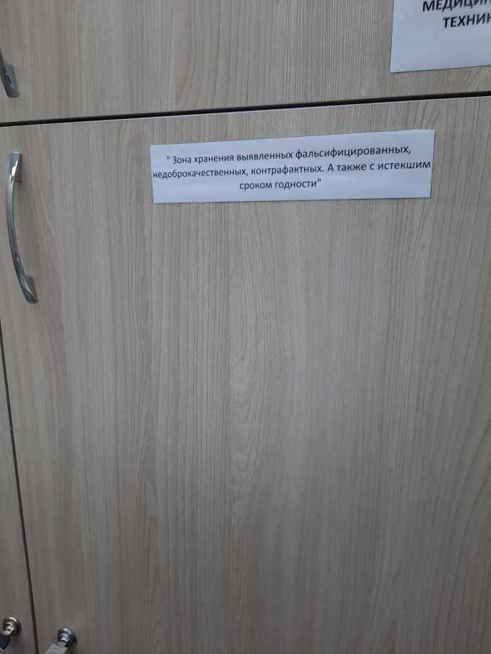
Также в аптеке должна быть выделена карантинная зона для размещения несоответствующего товара. Это может быть отдельный шкаф, полка, ящик, где хранится несоответствующий товар и где он никак не пересечется с обычным товаром.
Обязательно подписывается «карантинная зона».
Рисунок 5. Карантинная зона

Slide 6
Приём товара происходит в присутствии поставщика по количеству товарных единиц или количеству мест.
При проведении контроля качества лекарственных средств проверяют показатели:
Описание: запах, цвет, внешний вид товара
Упаковка: целостность упаковки и ее пригодность с точки зрения физико-химических свойств лекарства.
Маркировка: маркируется не только первичная, но и вторичная упаковочная тара;
Рисунок 6. Поддон с товаром

Slide 7
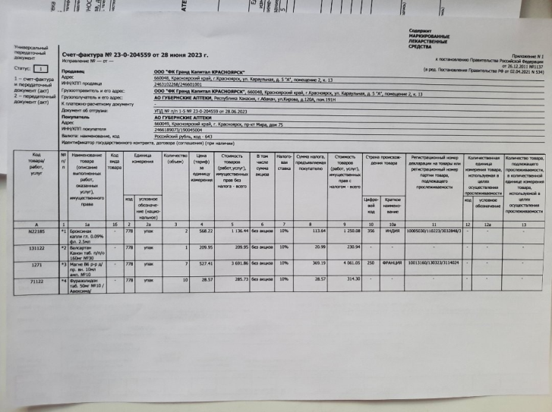
Ответственное лицо проверяет документы, подтверждающие качество продукции:
Подписанный поставщиком договор купли-продажи.
Товарно-транспортная накладная.
Счета, счета-фактуры.
Копии разрешительных лицензий.
Если все в порядке – фармацевт заверяет документы печатью и своей подписью, если выявлены несоответствия – в приеме товара отказывают.
Рисунок 7. Счёт-фактура

Slide 8
Спасибо за внимание!!

